Slide 1

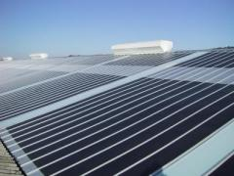
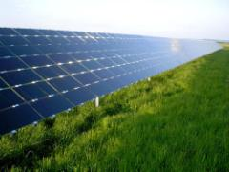
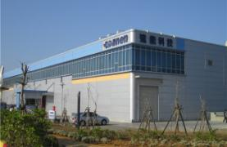
達能科技 法人說明會
股票代碼: 3686-TW Nov. 24 2021

Slide 2
投資安全聲明
除簡報內所提供之歷史信息外，簡報事項係屬預測性陳述，受到風險及不確定因素影響，可能造成實際結果與陳述內容發生顯著不符，這些不確定性因素包括：受到競爭性產品及定價的影響、設計是否及時被客戶接受、新技術是否及時導入利用、新產品大量量產之能力、產業及市場對太陽能產品之供給及需求移轉、產業及市場是否供給過剩、製造產能可得利用情況、終端市場之財務穩定性及其他風險等。

Slide 3

大綱
全球太陽能市場概況
國內系統電廠發展
達能科技之營運展望
Q&A

Slide 4
全球太陽能市場概況

Slide 5
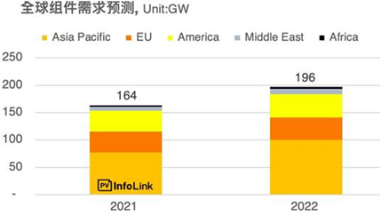
全球太陽能市場分析 – I
太陽能市場2021全年度受到上游(矽料，晶片)供不應求衝擊，所幸中國市場因政策性安裝需求，即使在能耗雙控影嚮下，整体需求下調幅度不太，加上歐洲市場需求比預期強勁，依PVInfoLink預估今年全年需求仍可達164GW。
展望 2022 年在中國政府持續推動大規模專案將推動內需持續大幅成長，預期2022年全球供應鏈產出有望達近200GW 的水準。
Source: PV InfoLink, Oct. 2021

Slide 6
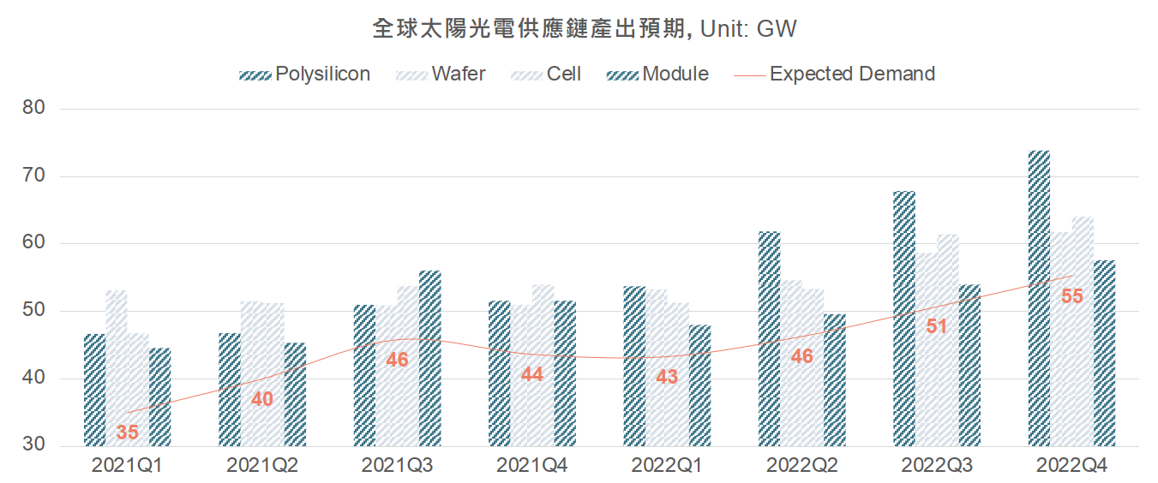
全球太陽能市場分析 – II
供需狀況如下圖中，市場在2021年需求逐步上升。由於中國晶片廠大幅擴廠，導致上游矽原料供不應求，雖然上游原料的價格大漲，但需求強勁，直到第三季度，因中國限電&能耗雙控造成需求稍微滑落，但在中國政府持續推動大規模專案，將推動提高光伏供應鏈擴產規模，PV infoLink 預測2022年終端組件需求仍可提升至200GW左右。
註 : 供給端僅含括 > 10,000MT/1GW之廠商產能。
Source: PV InfoLink, Oct. 2021

Slide 7
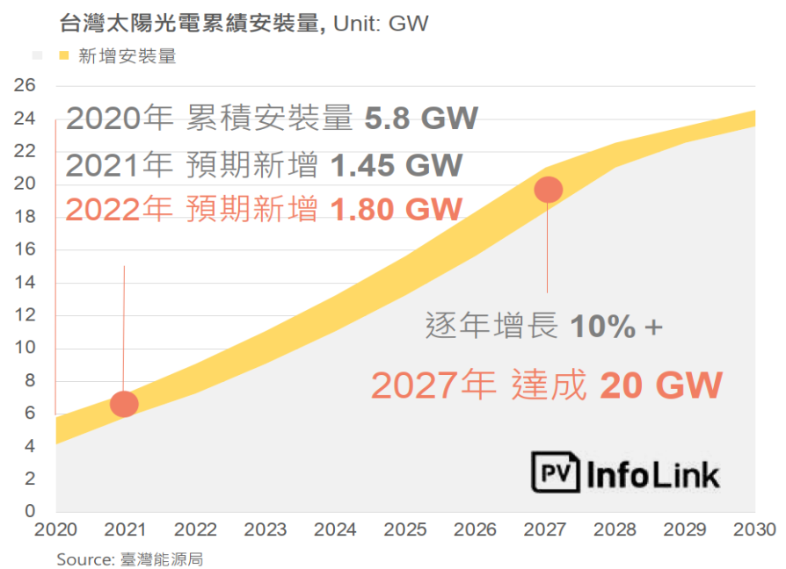
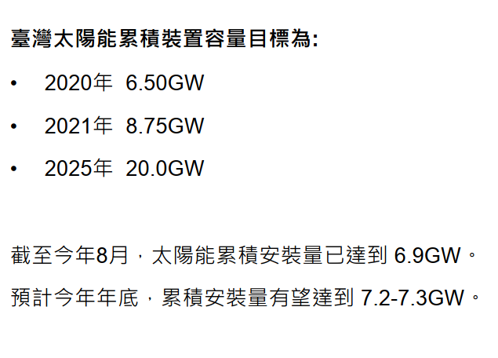
台灣太陽能裝置2025年要達到20GW
在過去2年，政府雖擬定「太陽光電2年推動計畫」以及「2020年太陽光電6.5GW達標計畫」，都受到其它政策或法令干擾，或文件審查費時等因素而無法達陣。2020年原預定目標為2.2GW，但最後僅1.67GW；2021年原本目標要達到近3GW的裝置量，但也因原物料大漲、疫情等因素，目前也只能達到1.5-1.7GW，整體目標仍要往後延。
依估計，若要在2025年太陽能裝機20GW的目標，那麼2022~2025年每年的太陽能裝機量皆須達3GW以上，所以大型的地面太陽能電廠將會成為未來3~4年的發展重點。
Source: 行政院主計總處 Oct. 2021
7

Slide 8
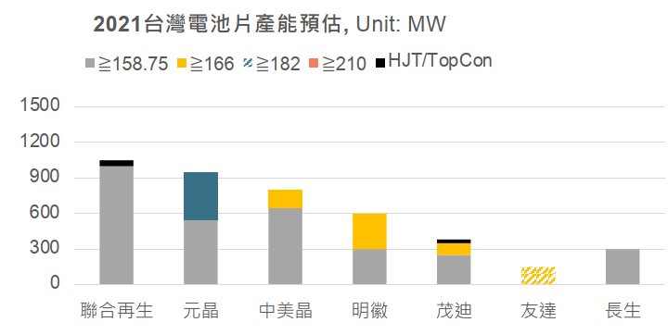
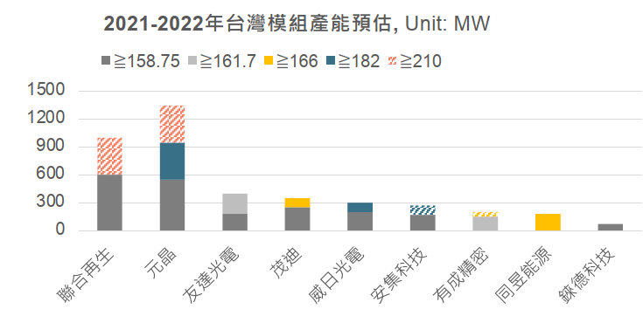
台灣太陽能產業現況
  展望台灣太陽能產業，當前供應鏈以電池片，模組為主，僅有少量矽片產能，上游物料供應必需仰賴中國進口。
  技術部份，主要以電池片 單晶PERC 電池片為主，以目前市場的趨勢，G1即將面臨淘汰，廠家需要進行擴產改造，改造後，電池片，模組總產能將來到4GW左右。
  台灣系統安裝市場預估每年至少可達1~2GW的需求量，以現有產能滿足內需市場需求外，尚有餘力可以外銷歐美。
Source: PV InfoLink, Oct. 2021
Source: PV InfoLink, Oct. 2021

Slide 9
市場概況總結
全球太陽能市場需求仍持續維持一定穩定成長的規模
2021年全球系統雖因上游供應價格及第四季中國政府政策限電及能耗雙控影嚮，但安裝量可望維持穩定，全年需求仍可達到164 GW。
台灣太陽能產業鏈隨政府政策的利多及價格優勢，業者目前仍積極搶攻本地系統市場。
台廠利多: 美國反規避的轉單效應，實際仍視市場價格態勢。
台廠利空
  非主流尺寸影嚮原料供應的穩定性，目前上游矽片皆來自海外，隨著矽片大尺寸變更，未來廠商要如何採購到足夠多的矽片供應市場將是要直接面對的問題。
  模組價格飆漲，若東南亞模組加速進入 ，台灣太陽能模組成本偏高，海外競爭力偏弱，如何因應有待觀察。
9

Slide 10
國內系統發展趨勢

Slide 11
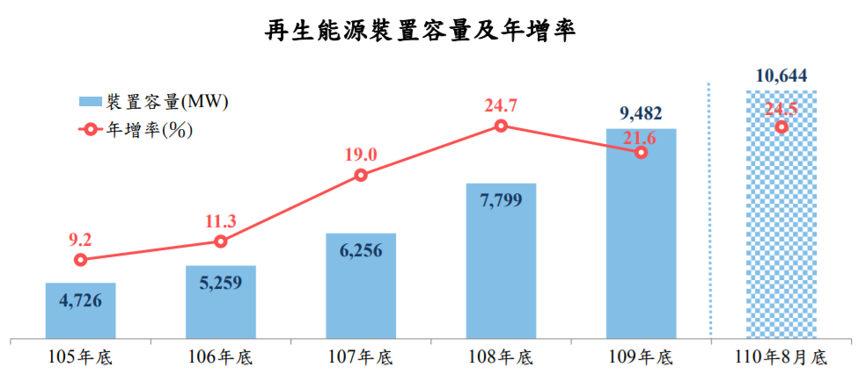
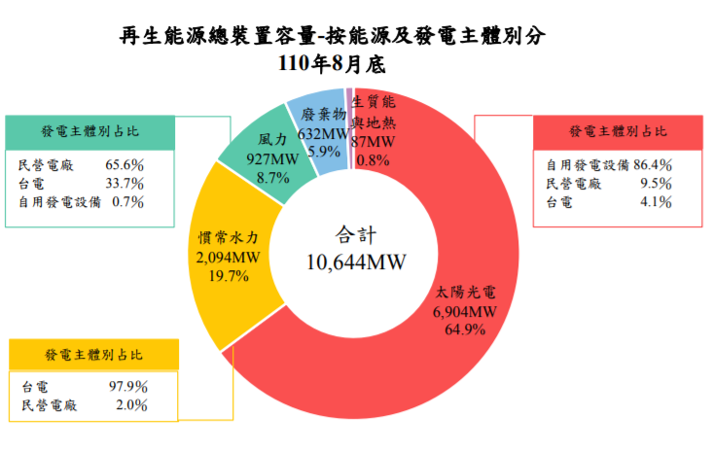
未來系統電廠市場的發展 : 政策是關鍵
小型電站開發生障礙，農地開發的限制為主因。
漁電共生案場受漁獲產出條件限制及開發管道之阻礙，不易快速成長。
大型國有地釋出，加速大型案場之開發，政策利多的推動將是主要驅動力。
私有房舍屋頂之分散式安裝推動，亦是未來達成政策目標，必要的推力。
Source: 行政院主計總處, Oct. 2021
註: 太陽能佔比達總再生能源 64.9%，且86.4%為自主發電設備(系統廠場)

Slide 12
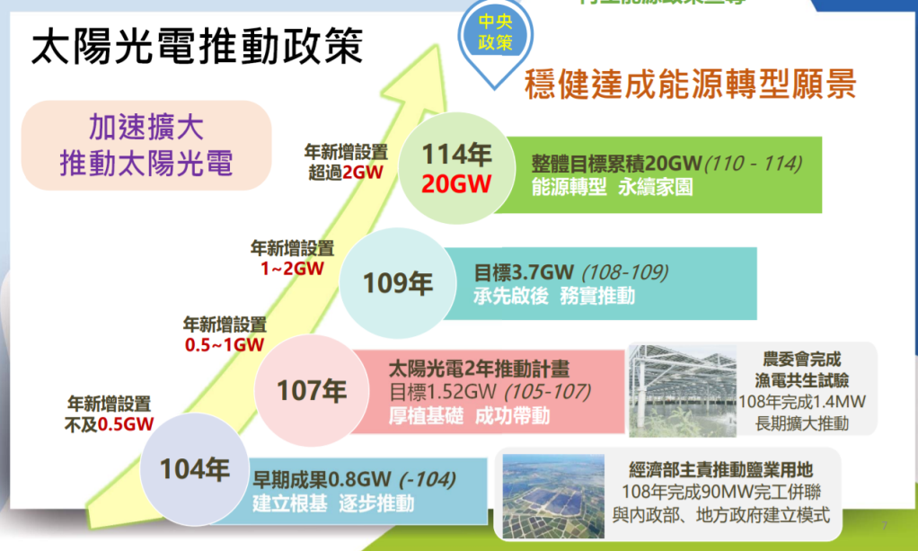
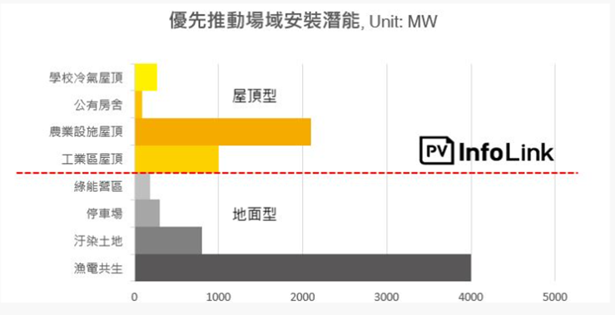
系統電廠的市場機會與挑戰。
大型案場開發及建置，因需龐大資金的準備及周轉，中小型業者難以承擔，大型企業及財團合作會是推動主力。
在政策推動下，私有房舍屋頂案場的機會適合擁有技術的中小型開發商，此一市場亦是未來市場成長的重要推力。
由於規模之推升，案場興建及維運成為市場擁有技術能力公司的成長機會，值得關注。
Source: 經濟部能源局 2021
Source: PV InfoLink, 2021

Slide 13
達能科技之營運展望

Slide 14
達能 – 營收成長、營運損失減少
累計2021前三季營收為新台幣1.7億元。營業毛損為新台幣10.2百萬元，本業虧損大幅減少。
每股稅後淨損新台幣0.81元，虧損主要來自一次性的資產評價減損。
本公司已於10月上旬完成建物不動產處分交易簽約，轉型營運之資金更為充沛。
14

Slide 15
轉型經營再生能源發電相關事業
擬轉型投資及經營太陽能電廠發電相關事業
    與太陽能發電事業領域之策略合作夥伴結盟
    規畫及評估優質的電廠興建標的作為轉型的基石
    營運資金來源
      處分資產-已完成廠房交易簽約
      銀行融資
      適當時機辦理增資-已完成股東會核准程序
再生能源發電相關事業之展望
    嚴謹規劃與優質團隊，建立業界技術標竿
    透過大數據資料分析，提升電廠興建管理及維運效率
    經由系統電廠相關收入，維持穩定之現金流，創造營運績效
    為政府的綠能政策及再生能源產業，盡企業之責以服務社會
15

Slide 16
總 結
太陽能產業持續成長，政策推動之系統電廠投資風潮不減
- 近二年來即使全球各區域受疫情影響，因環保議題使太陽能產業仍持續
成長。
- 國內若能提出有效的土地與建物種電使用政策，太陽能安裝設定目標才
能有機會達成。
公司財務結構穩健
- 本公司處分資產所得價金，足以因應初期轉型投資所需資金。
公司未來營運發展策略：
  矽料本業以市場供需情況調整執行策略，以符合營運目標。
  轉型經營再生能源發電相關事業，建立業界標竿與嚴謹的管理系統。
  視市場發展狀況及營運資金籌措的規劃，持續推動轉型事業之成長
  及規模。
16

Slide 17


THANK YOU
DANEN TECHNOLOGY CORP.
No. 599, Huan-Nan Rd., Taoyuan High-Tech Industrial Park,
Guanyin Shiang, Taoyuan County 328, Taiwan, R.O.C

